Slide 1


МИНИСТЕРСТВО ОБРАЗОВАНИЯ РЕСПУБЛИКИ БЕЛАРУСЬ
Учреждение образования
«Гомельский государственный технический университет имени П.О. Сухого»
Факультет автоматизированных и информационных систем Кафедра «Информационные технологии»
Специальность 1-40 05 01 «Информационные системы и технологии (по направлениям)»
Направление специальности 1-40 05 01-12 «Информационные системы и технологии (в игровой индустрии)» Дипломная работа «3D игра в жанре выживания с адаптивной сложностью боев и открытой экономикой»
Подготовил: стдуент гр. ИТИ-41 Менделев Д.А Руководитель: страший преподаватель Стефановский И.Л.
Гомель, 2024

Slide 2
Актуальность темы
1
Высокая популярность игр
2
Растущее сообщество игр в жанре выживания
3
Простота разработки
4
Уникальные механики
5
Сетевое социальное взаимодействие

Slide 3
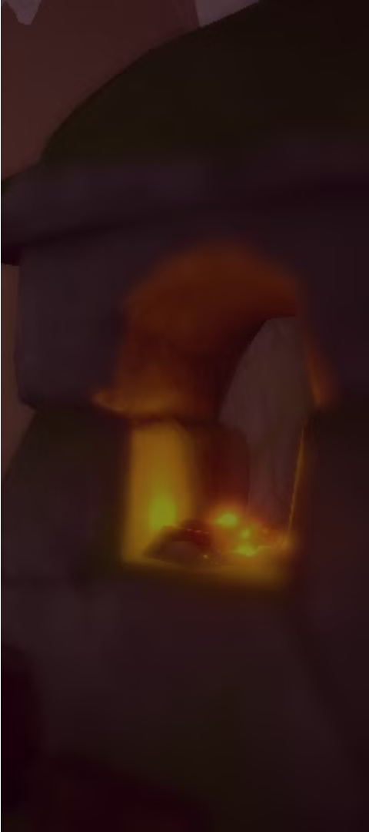
Использование Unity для разработки
1
Активная поддержка
2
Обширное сообщество
3
Гибкость и простота
4
Готовые компоненты

Slide 4
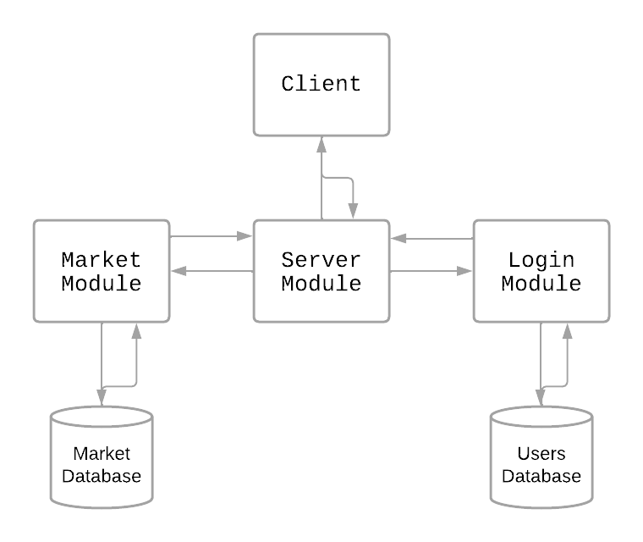
Архитектура сервера проекта
Сервер

Slide 5
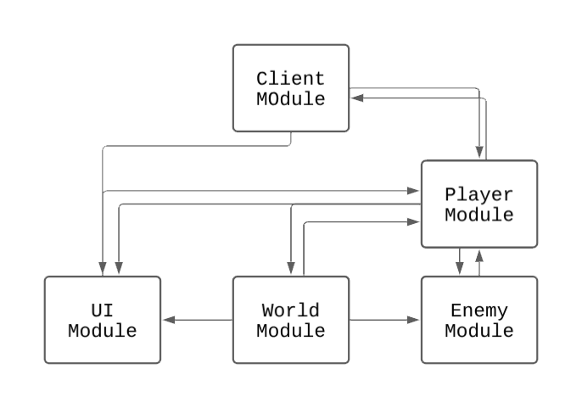
Архитектура клиента проекта
Клиент

Slide 6
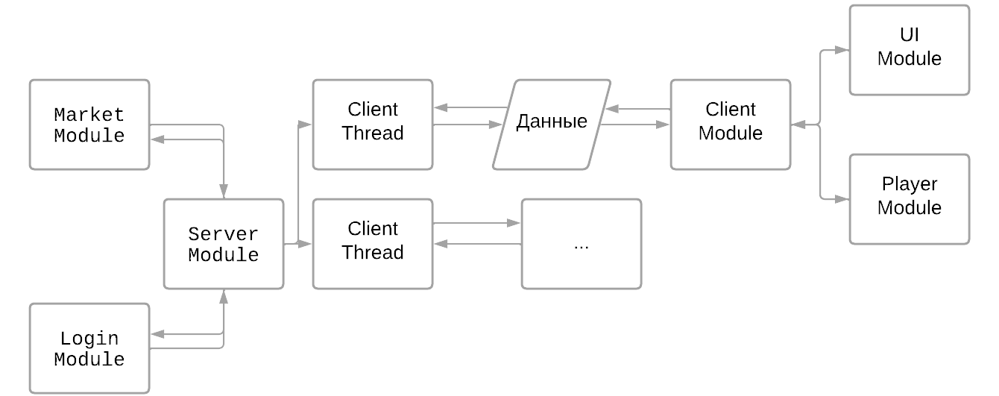
Клиент-серверное взаимодействие

Slide 7
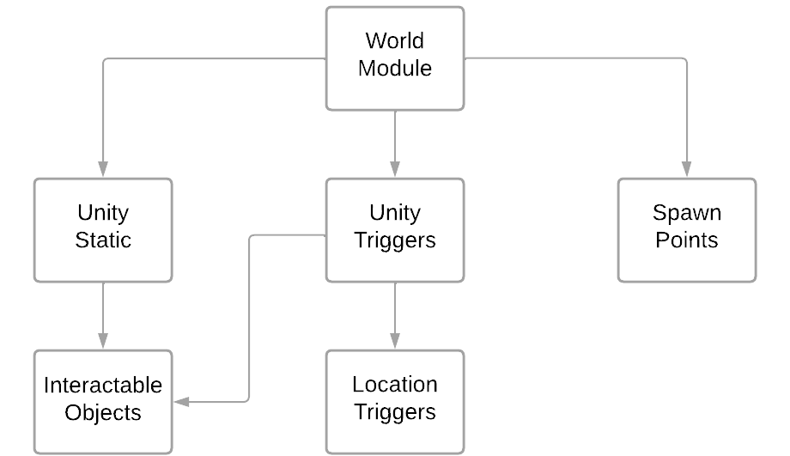
Архитектура игрового мира

Slide 8
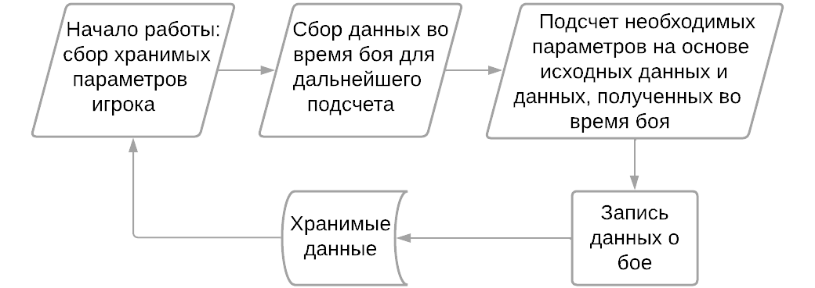
Алгоритм адаптивной сложности

Slide 9
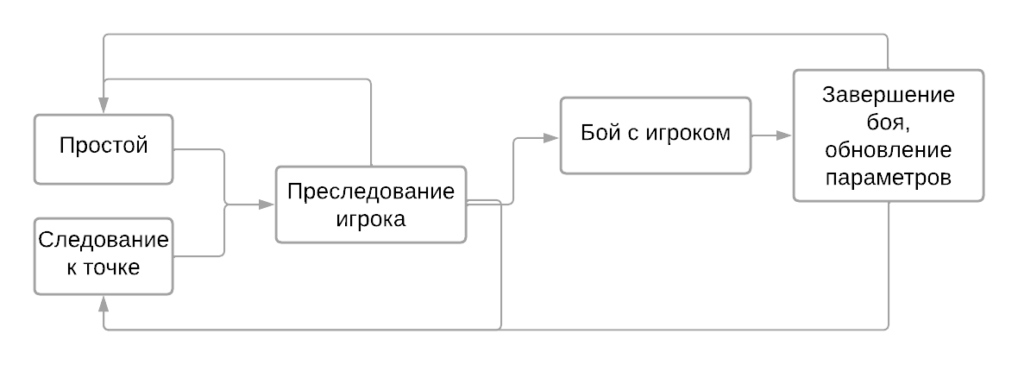
Состояния противников

Slide 10
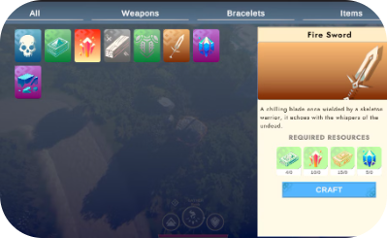
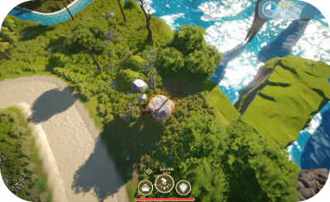
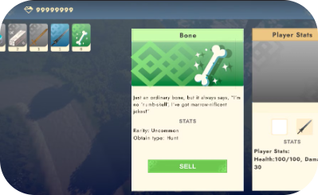
Уникальные механики
Многоступенчатый крафт
Адаптивная сложность боев
Открытая экономика
Игроки смогут взаимодействовать в динамичной экономике, торгуя ресурсами, предметами и услугами.
Игроки смогут создавать сложные предметы, последовательно выполняя множество взаимосвязанных действий.
Противники будут реагировать на стратегии игроков, адаптируя свои атаки и защиту для создания захватывающих и непредсказуемых сражений.

Slide 11
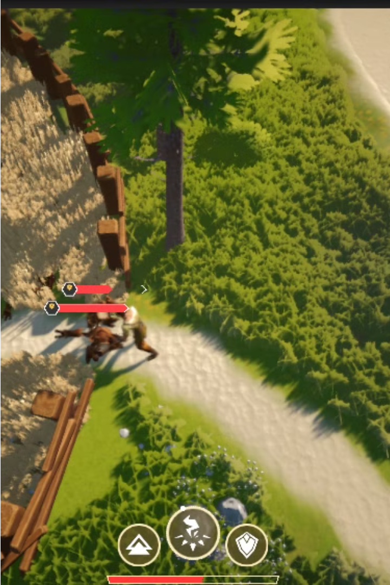
Адаптивная сложность
1
Не влияет на основные характеристики
2
Увеличивает шанс блока
3
Уменьшает шанс атаки в блок игрока
4
Увеличивает шанс использования способности при частом блоке

Slide 12
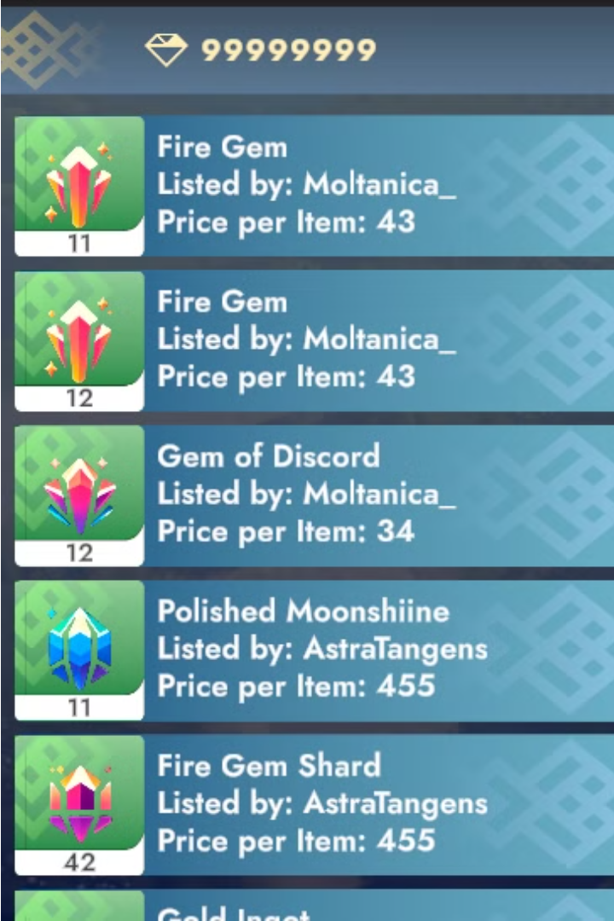
Игровая экономика и социальное сзаимодейтсвие
Возможность фокуса на любой активности
Игроки сами устанавливают цены
Возможность кооперации для помощи друг другу

Slide 13

Оптимизация с помощью DLSS
Использование DLSS для повышения производительности при упоре в GPU
Без DLSS
С DLSS
Количество кадров: 80
Количество кадров: 130
Время кадра: 13,8 мс
Время кадра: 7,7 мс

Slide 14

Заключение
В ходе дипломной работы была разработана игра для длительных множественных сессий, покрывающая широкий пласт аудитории благодаря низкому порогу вхождения. Игра имеет возможности масштабирования и может быть дополнена новыми предметами, противниками и локациями. Игра имеет множество уникальных механик и особенностей, что делает ее привлекательно на фоне остальных. Алгоритмы адаптивной сложности боев и оптимизации с помощью DLSS прошли апробацию в научных журналах «Интернаука» и «Студенческий».

Slide 15


